Slide 1





Розбудова інституційної спроможності переміщених університетів:
Виконавці:
Тетяна Запорожець
Дар’я Іващенко
Ігор Лиман
Сергій Мельник
Вікторія Рудик
Олена Тупахіна
Тарас Фініков
Максим Фоломєєв
Міжнародний благодійний фонд «Міжнародний фонд досліджень освітньої політики»
моніторингове дослідження та рекомендації щодо вдосконалення в національному масштабі
Жовтень 2024-вересень 2025
pzvo.edupolicy.org.ua
Київ, 14 листопада 2025

Slide 2


Передісторія дослідження
2017
Familiarization with Innovative Practices of the Best Universities of Western Ukraine, підтримано U.K. Embassy in Ukraine
Strengthening Ukrainian Displaced Universities for Sustainability (SUDUS), підтримано U.S. Embassy in Ukraine
Assessment of the Institutional Capacity of the Target Displaced Higher Educational Institutions, підтримано UNDP
Mariupol University's Innovative Programs in Public Studies as Tools for Development of Civic Education and Recovery of the War-Damaged Region, підтримано U.S. Embassy in Ukraine
Institutional Capacity Building of Relocated Universities: Monitoring Study and Recommendations for Improvement in National Scale
2019-2023
2022
2023-2024
2024-2025

Slide 3

Мета дослідження:
отримати реальну картину ситуації в кожному переміщеному ЗВО України, узагальнене уявлення про перспективи розвитку переміщених закладів в цілому, а також сформулювати рекомендації для кожного переміщеного ЗВО, МОН України та НАЗЯВО.
Аналіз кожного ПЗВО здійснено базуючись на наступних 6 аспектах:
Наявність та якість стратегії розвитку
Спектр і якість зв'язків ПЗВО із оточенням, у тому числі із стейкхолдерами
Статус акредитації комплексу освітніх програм
Результати вступних кампаній
Працевлаштування випускників
Рівень інтернаціоналізації ПЗВО

Slide 4
Етапи проведення моніторингу
1
Аналіз кожного ПЗВО на основі відкритих джерел.
Звернення до кожного ПЗВО через МОН України з проханням надати статистичну та фактичну інформацію з певних напрямів їхньої діяльності.
Проведення моніторингових візитів до кожного ПЗВО для валідації результатів аналітичної роботи.
Складання фінальних текстів аналітичних звітів по кожному закладу з урахуванням результатів моніторингових візитів. Складання узагальненого аналітичного звіту про стан мережі ПЗВО України.
Підготовка рекомендацій МОН України та НАЗЯВО щодо покращення діяльності ПЗВО на національному рівні.
Створення сайту. Поширення результатів моніторингу та рекомендацій серед зацікавлених сторін, а також публікація цих результатів та рекомендацій.
2
3
4
5
6

Slide 5
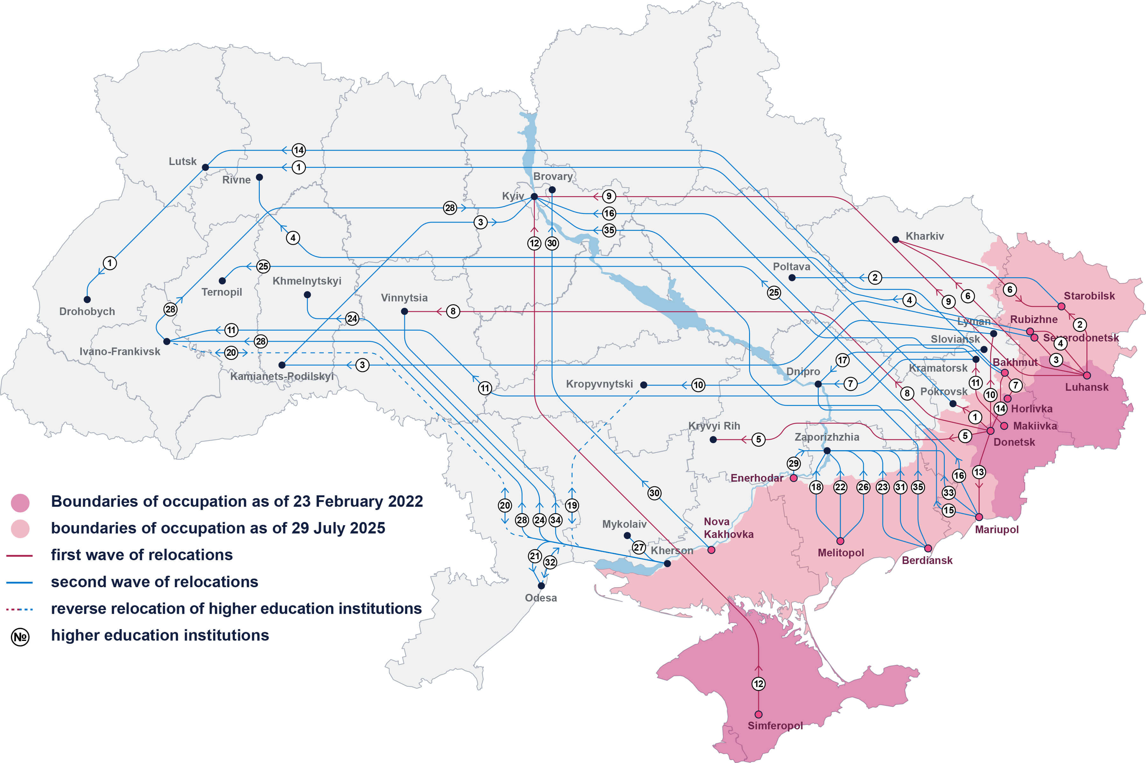

Хвилі переміщення:
2014 14 ПЗВО
2022 21 ПЗВО
Форма власності:
приватна 11 ПЗВО
державна 24 ПЗВО

Slide 6

Моделі переміщення
Тип релокації | Короткий опис
Повна релокація | Переміщення з під окупації всієї інституції в нове місто з офіційною зміною місця знаходження
Повторна релокація | Кілька хвиль переміщення, зміна кількох локацій
Мультикампусна модель | Одночасна присутність у кількох місцях
Інтеграція (злиття) | Приєднання до іншого ЗВО, повна або часткова втрата автономії
Університет-юридична оболонка | Формально переміщений ЗВО, який фактично не здійснює активної діяльності
Неофіційна релокація | Фактичне переміщення без офіційної зміни місця знаходження
Повне повернення на деокуповану територію | ПЗВО, що припинили діяльність на новому місці і намагаються відновити діяльність на попередньому місці
Новостворений умовно релокований ЗВО | ПЗВО, який до моменту релокації не мав здобувачів і розгорнутої інфраструктури

Slide 7
Наявність та якість стратегії розвитку
На старті проєкту критерії для аналізу за трьома напрямами: базові атрибути стратегічного документа + зміст + форма.
За результатами дослідження – критерії, критичні для стійкості ПЗВО.
задає напрям руху
гарантує реалізацію місії
Стійкість ЗВО (resilience, sustainability)
Критичний критерій 2. Актуальність і фокус цілей, реалістичність планування
Критичний критерій 1. Адаптивність до змін контексту
Чи оновлена стратегія після релокації?
Чи враховує воєнний стан та нові умови функціонування?
Фокус на виживання замість експансії в умовах кризи
Стратегічна зосередженість лише на основних цілях Відповідність амбіцій наявним ресурсам
сфокусовані
актуальні
частково сфокусовані
формально оновлені
нереалістичні
неоновлені
✅ ДонНУ ім. Стуса: три пріоритети, лаконічна структура
❌ ДонУЕП: завдання у стилі «покращення позицій у рейтингу» без конкретики
❌ ХЕПІ: 27 напрямів у 8 категоріях
✅ ДонНАБА: «стратегія виживання» врятувала у патовій ситуації 2014 і дозволила перейти до «стратегії сталого розвитку» 2020,
❌ яку не переглянули у 2022, що і стало фатальним для унікального ЗВО
✅ СНУ ім. В. Даля: 3 редакції стратегії (2019→2022→2024) – еволюція від фундаментальної до короткострокової та знову середньострокової
✅ ДонНТУ змінив цілі зі «збільшення контингенту» на «якість освітніх послуг»
✅ ХДУ: унікальний «університет у телефоні»
❌ ДДМА: концепція 2020 року залишається незмінною, керівництво «поставило на паузу процеси в очікуванні повернення»

Slide 8
Наявність та якість стратегії розвитку
Критичний критерій 3. Унікальність і профільність
Критичний критерій 4. Інтеграція з регіоном і міжнародне партнерство
Відображення особливостей закладу в місії/візії (для ПЗВО особливо важливо для здорового клімату в середовищі ЗВО-аборигенів)
Врахування потреб місцевого ринку праці
Співпраця з місцевою владою та бізнесом
Збереження та розвиток міжнародних зв'язків
унікальні
загальне позиціонування
висока
універсальні формулювання
часткова
✅ ТХІ: підготовка капеланів і конфліктологів – актуальна спеціалізація для воєнного часу
❌ ХДАЕУ: «флагман аграрно-економічної освіти півдня України» – в місії та візії профільність не відтворюється
✅ ДНМУ: забезпечення Кіровоградської області медичними кадрами, стратегія збереження присутності в регіоні
✅ ТОВ «Метінвест Політехніка»: унікальна корпоративна модель – «центр підготовки кадрів + акумуляція ідей + науково-технічний потенціал для промисловості»
✅ ГІІМ: зберіг «князівські» традиції й лінгвістичну унікальність навіть у статусі відокремленого підрозділу ДДПУ впродовж 14 років, самостійно оновлює стратегію на відміну від материнського ЗВО
мінімальна або відсутня
✅ ТДАТУ - інтеграція з регіональною стратегією Запоріжжя 2030
✅ БДПУ: відновлення матеріально-технічної бази й інноваційні проєкти за сприяння міжнародних грантів
❌ ПДТУ: стратегія орієнтована на «проблеми та ринок освітніх послуг у Маріуполі»
✅ ПДТУ: симбіоз з НТУ «Дніпровська політехніка» зі збереженням ідентичності

Slide 9

Наявність та якість стратегії розвитку
Критичний критерій 5. Структурованість документа і зрозумілість стратегії для спільноти
Якість стратегічного планування
Стратегії як дороговказ, а не формальність на полиці
Пошук спільних цілей для спільноти, а не лише керівництва
Зручність і лаконічність викладу
висока
середня
низька
дороговказ
середній рівень
✅ Ключові патерни успішного стратегування:
формальні документи
оперативне стратегування після релокації впродовж 2-6 місяців (ДонНТУ);
фокус на «збереження» замість «зростання» (БДПУ);
активна участь спільноти (ХДУ)
✅ МДУ: презентаційний формат з інфографікою – «стратегія має бути живою, а не лежати 5 років у шухляді»
❌ ДДПУ: яскравий негативний приклад формалізму
❌ МДПУ: стратегія у форматі слайдера з картинками – неможливо використовувати як управлінський інструмент
❌ Знакові ризики:
очікування швидкого повернення без адаптації (~ 40% аналізованих ПЗВО);
формальне ставлення до стратегування (~ 50% аналізованих ПЗВО).

Slide 10

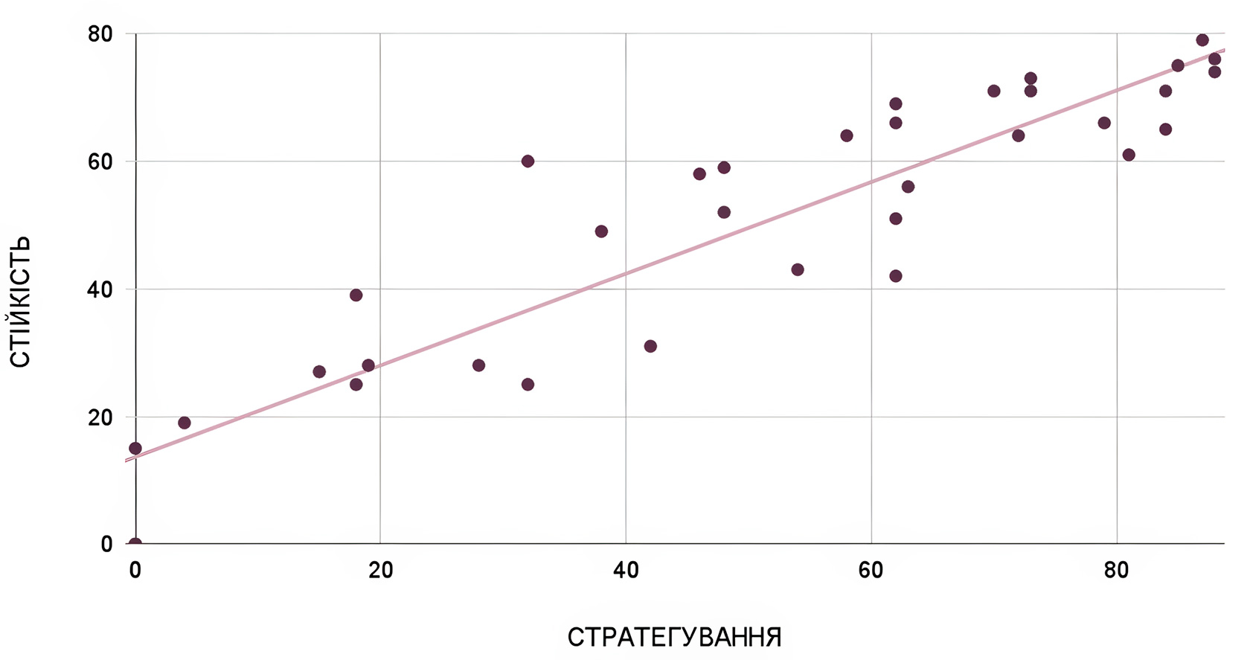
Наявність та якість стратегії розвитку
Аналіз стратегій виконано виключно силами Human Intelligence.
При побудові Стійкість vs Стратегування для об’єктивності статистичної оцінки та незмінності підходу використано LLM AI
!
Якість стратегування є критичним фактором виживання ПЗВО
живуть за рахунок інерції
найконкурентніші
СТІЙКІСТЬ:
організаційна
академічна
фінансова
репутаційна + партнерство + інтернаціоналізація
СТРАТЕГУВАННЯ:
наявність документа стратегії
якість стратегії
практична цінність
стратегічне мислення на практиці
найбільш уразливі
гарна ідея, але обмаль ресурсів

Slide 11
Спектр і якість зв'язків ПЗВО із оточенням, у тому числі із стейкхолдерами (1)
Які аспекти розглядалися?
Визначеність комунікаційної політики закладу в його стратегічних документах (на рівні стратегії розвитку чи окремої комунікаційної стратегії);
Присутність основних складових бренду закладу: брендинг від рівня візуальної ідентифікації, визначення змістовного “ядра” бренду, основних аргументів у позиціонуванні закладу в новій громаді та новому контексті до дій з просування бренду;
Використання активності ПЗВО у веб-просторі для досягнення комунікаційних цілей;
Упорядкованість й системність комунікації з партнерами – владою, громадою, роботодавцями, бізнесом;
Розвинутість практик внутрішньої комунікації в ПЗВО;
Застосування рекрутингових технологій із залучення вступників;
Інституційна спроможність закладу до використання комунікаційних технологій і реалізації комунікаційної політики.
1
2
3
4
5
6
7

Slide 12

Спектр і якість зв'язків ПЗВО із оточенням, у тому числі із стейкхолдерами (2)
Відсутність окремих комунікаційних стратегій у більшості ПЗВО
Формування бренду частіше всього здійснюється фрагментарно і несистемно
Майже всі переміщені ЗВО представлені в інтернеті через офіційні сайти та соціальні мережі, проте рівень цієї присутності й впливу досить відрізняється
Спектр та інтенсивність взаємодії із зовнішніми стейкхолдерами переважно обмежується традиційними контактами і зосереджується головним чином на роботі з абітурієнтами та студентами

Slide 13
Спектр і якість зв'язків ПЗВО із оточенням, у тому числі із стейкхолдерами (3)
В умовах переміщення налагодження внутрішньої комунікації в більшості випадків ускладнене, і зазвичай ПЗВО підтримують її лише на базовому рівні. Перевага віддається традиційним вертикальним каналам із мінімальним акцентом на розвиток корпоративної культури чи неформальну горизонтальну взаємодію.
Наявні комунікаційні практики часто залежать від ентузіазму окремих працівників або підрозділів і не підкріплені достатніми ресурсами та структурою.
Недостатня формалізація і ресурсні обмеження призводять до того, що комунікаційні активності здійснюються непослідовно, фрагментарно, а новостворені стратегії залишаються на рівні декларацій. Водночас кращі кейси демонструють, що за наявності волі керівництва і підтримки донорів можна вибудувати дієву комунікаційну інфраструктуру навіть в умовах релокації.

Slide 14
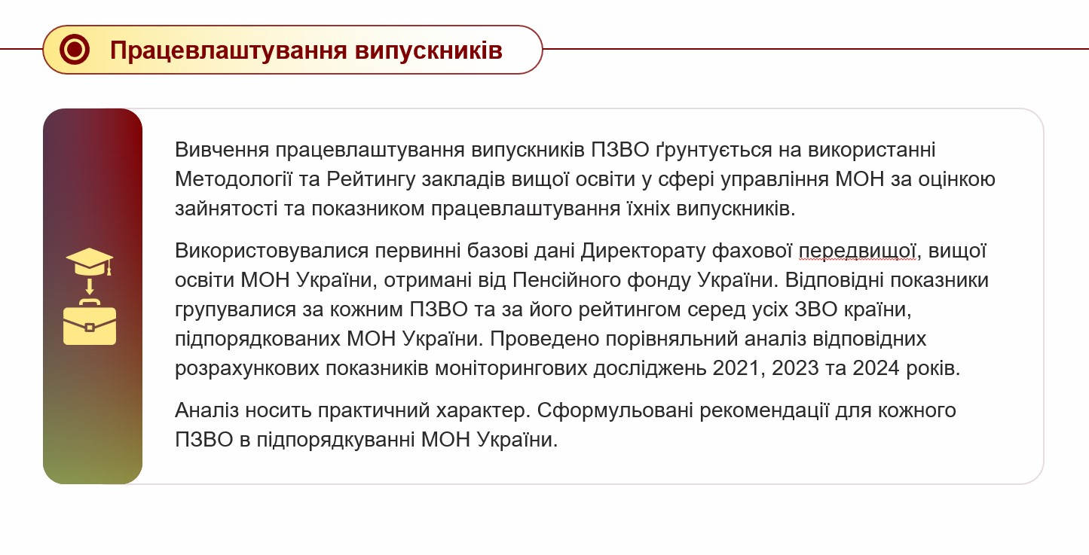

Статус акредитації комплексу освітніх програм (1)
Значна частина переміщених закладів намагається зберегти фокус освітньої пропозиції, що часто заважає їм адаптуватися до нових умов та інтегруватись у регіональну освітню кон’юнктуру.
Лише третина ПЗВО створює дійсно нові освітні пропозиції, зокрема міждисциплінарні освітні програми, чим намагається привернути увагу більшої кількості абітурієнтів.
Проблемою, що спостерігається практично в усіх ПЗВО, є малокомплектність частини освітніх програм.
Переважна більшість переміщених ЗВО зберігає дистанційний або гібридний формат навчання, що не кращим чином впливає на якість.

Slide 15
Вибрані рекомендації для МОН України (1)
Посилення координації з боку МОН (3, 4, 8, 9, 14, 19, 20, 21, 23)
Активніша координація, методичний та інформаційний супровід всієї мережі ПЗВО з боку МОН, яке є засновником більшості переміщених закладів і розробником основних нормативних документів, що регулюють їх діяльність.
Організація під егідою МОН та регіональних органів влади серії регіональних форумів «Університет – громада – бізнес».
Оновлення нормативно-правової бази щодо Ради ректорів переміщених ЗВО та врахування належним чином пропозицій Ради в подальшій політичній та операційній діяльності МОН.
Допомога МОН у вигляді заохочення входження бізнес-структур, місцевих громад, громадських організацій, міжнародних благодійних фондів тощо у взаємовигідні партнерства з українськими ПЗВО.
Ініціювання розробки методики, яка б дозволила проведення моніторингових досліджень попиту та пропозиції на кадри за відповідними спеціальностями та освітніми ступенями, що охоплюють всі типи та види ЗВО.
Розробка не лише загального орієнтовного плану дій для переміщення ЗВО (інструкції, алгоритми взаємодії з місцевими органами влади та ЗВО, логістику), а й аналіз для кожного закладу потенційних локацій переміщення щодо актуальності для них освітніх програм ПЗВО, можливостей інтеграції в регіональні ринки праці, наявності будівель для навчання і проживання учасників освітнього процесу.

Slide 16
Вибрані рекомендації для МОН України (2)
Надання умов для розвитку (1, 2, 15, 18, 22)
Вдосконалення раціональної системи преференцій для переміщених ЗВО, без чого ці заклади приречені на боротьбу за виживання із вірогідною перспективою повільного вмирання.
Важливо, аби МОН знайшло можливості значно швидше передавати будівлі та майнові комплекси у господарське розпорядження ПЗВО.
Проведення регіональних стратегічних сесій з розробки дорожньої карти розбудови освітньої екосистеми в регіонах розміщення ПЗВО.
Нові напрями академічної політики (12)
Посилення уваги до організації інтенсивних курсів, націлених на оволодіння частковими та мікрокваліфікаціями, як найбільш прийнятних для таких категорій здобувачів як ветерани війни і члени їхніх сімей, ВПО, біженці, що повертаються на Батьківщину, військовослужбовці тощо.

Slide 17
Вибрані рекомендації для МОН України (3)
Розвиток управлінських, комунікаційних та інших компетенцій (5, 6, 7, 10, 11)
Створення комплексу цифрових посібників, що містять, з одного боку, канонічні правила стратегування, а з іншого — матимуть характер “конструктора” інструментів і рішень, що допоможуть кожному ЗВО розробляти насправді оригінальні стратегічні продукти.
Створення за сприяння МОН, інших профільних міністерств та центральних органів виконавчої влади окремої програми з підтримки та розвитку комунікаційних спроможностей переміщених закладів вищої освіти.
Координація з боку МОН розробки різноманітними громадськими і професійними організаціями практичних порадників щодо практик з розбудови комунікацій, брендингу, створення партнерств зі стейкхолдерами, продуктивної активності у вебпросторі тощо.
Поширення практик компетентнісного розвитку на всі ЗВО, зокрема і переміщені, незалежно від їх підпорядкування і форми власності.
Допомога створенню в ПЗВО реальних стратегій профорієнтаційної діяльності з фокусом на дійсні потреби тих ринків праці та територій, для яких ці заклади сьогодні працюють.

Slide 18
Вибрані рекомендації для МОН України (4)
Розвиток міжнародної підтримки (16, 17, 24, 25, 26, 27)
Створення за сприяння МОН спеціальної англомовної електронної платформи, на якій будуть представлені потреби і можливості співпраці всіх ПЗВО.
Ініціювання МОН великого міжнародного проєкту співфінансування модернізації ПЗВО в нових локаціях.
Ініціювання МОН фокусних тренінгів, консультацій (зокрема із зарубіжними експертами) і горизонтального поширення досвіду успішних ПЗВО щодо вдосконалення стратегування у сфері інтернаціоналізації.
Проведення добровільного аудиту інтернаціоналізації, який допоможе у боротьбі з імітаційними практиками, дасть можливість стандартизувати систему обліку показників і результатів інтернаціоналізації і дозволить ПЗВО зосередитися не стільки на кількісному вимірі, скільки на якісному впливі інтернаціоналізації на розвиток закладу.
Запуск програми внутрішніх виробничих стажувань (job shadowing) персоналу відділів міжнародної діяльності або аналогічних підрозділів у профільних структурах провідних українських ЗВО — флагманів інтернаціоналізації.

Slide 19
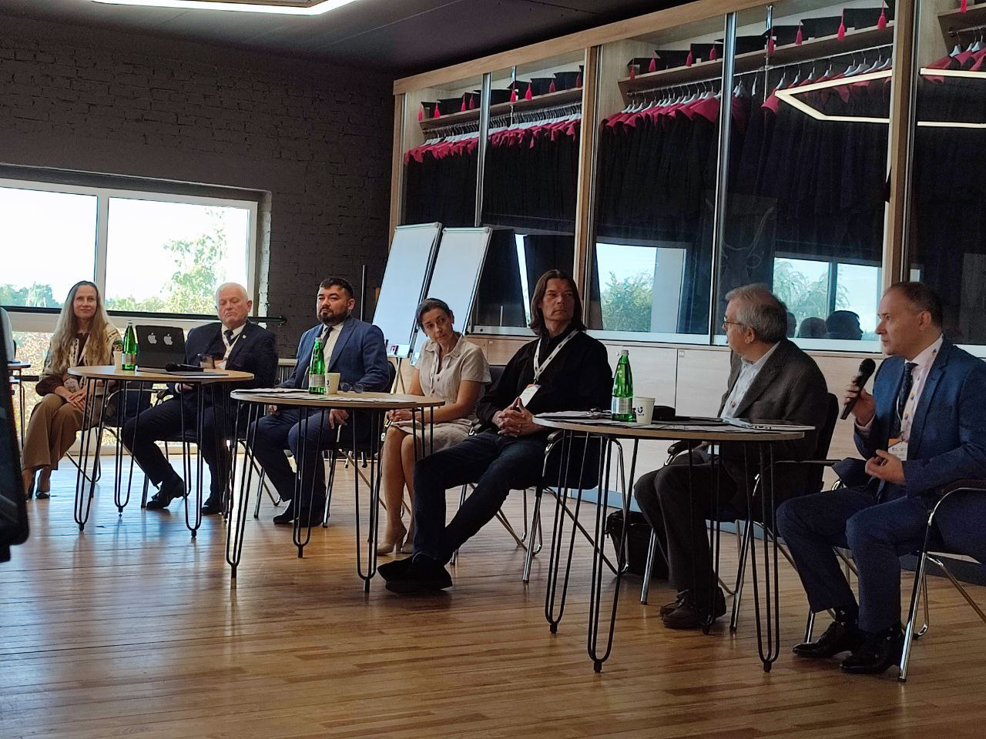
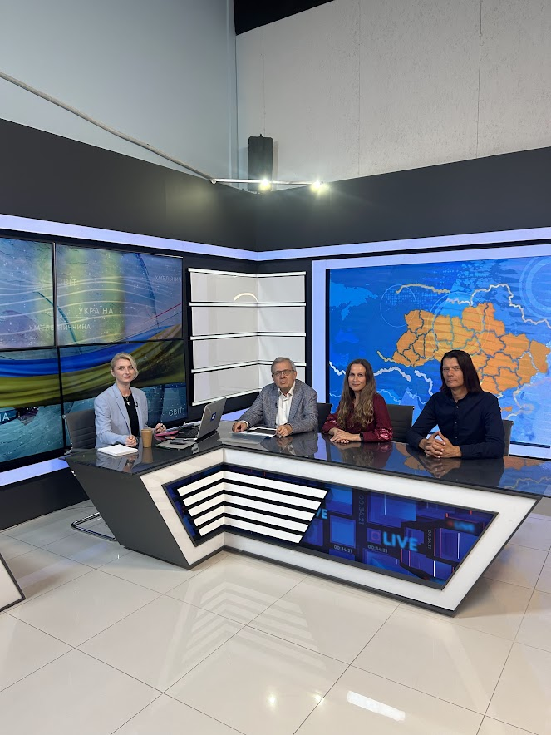
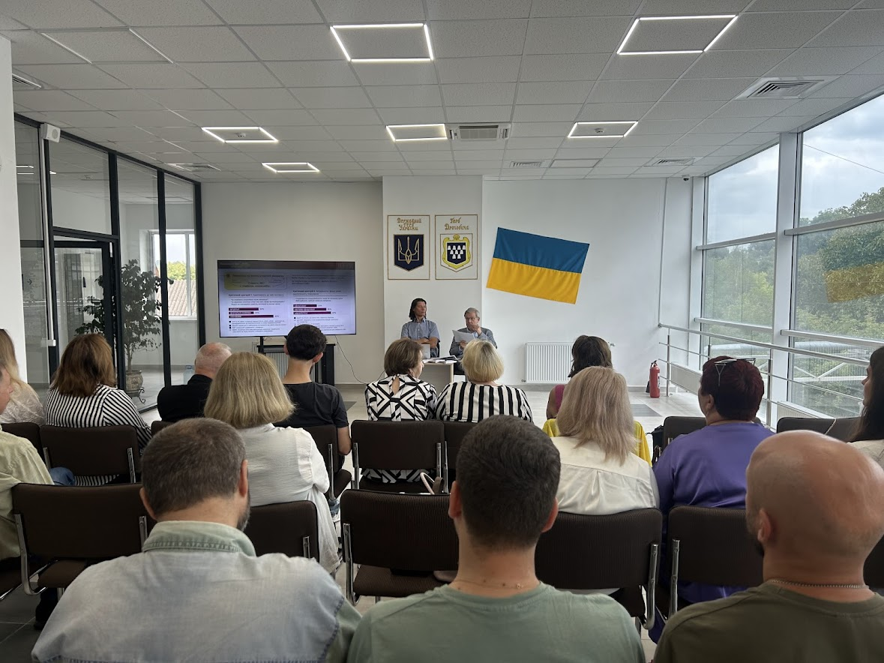
11 регіональних презентацій результатів моніторингу

Slide 20

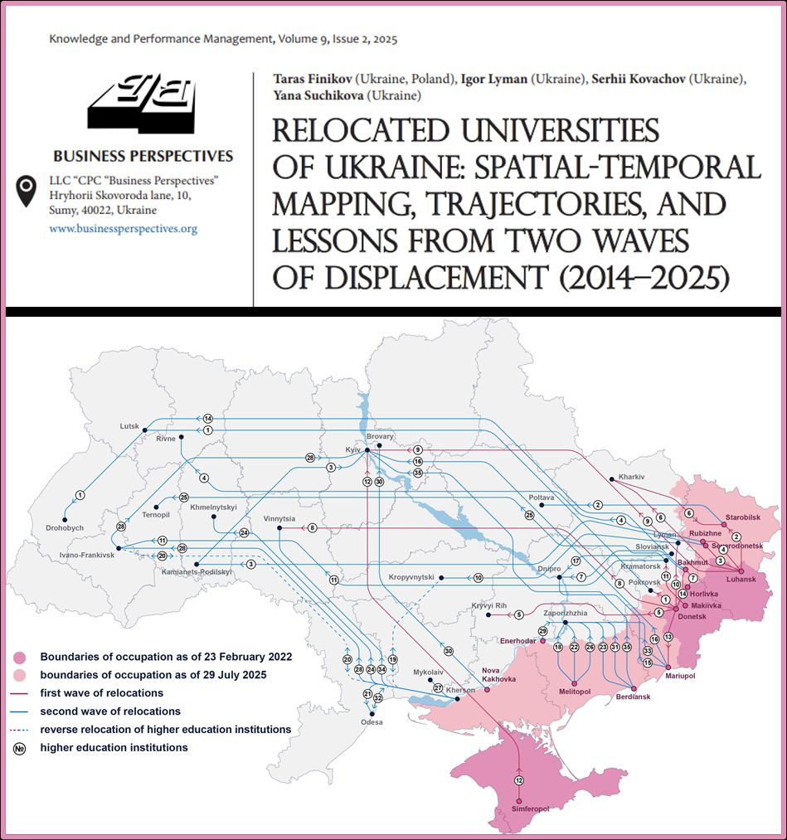
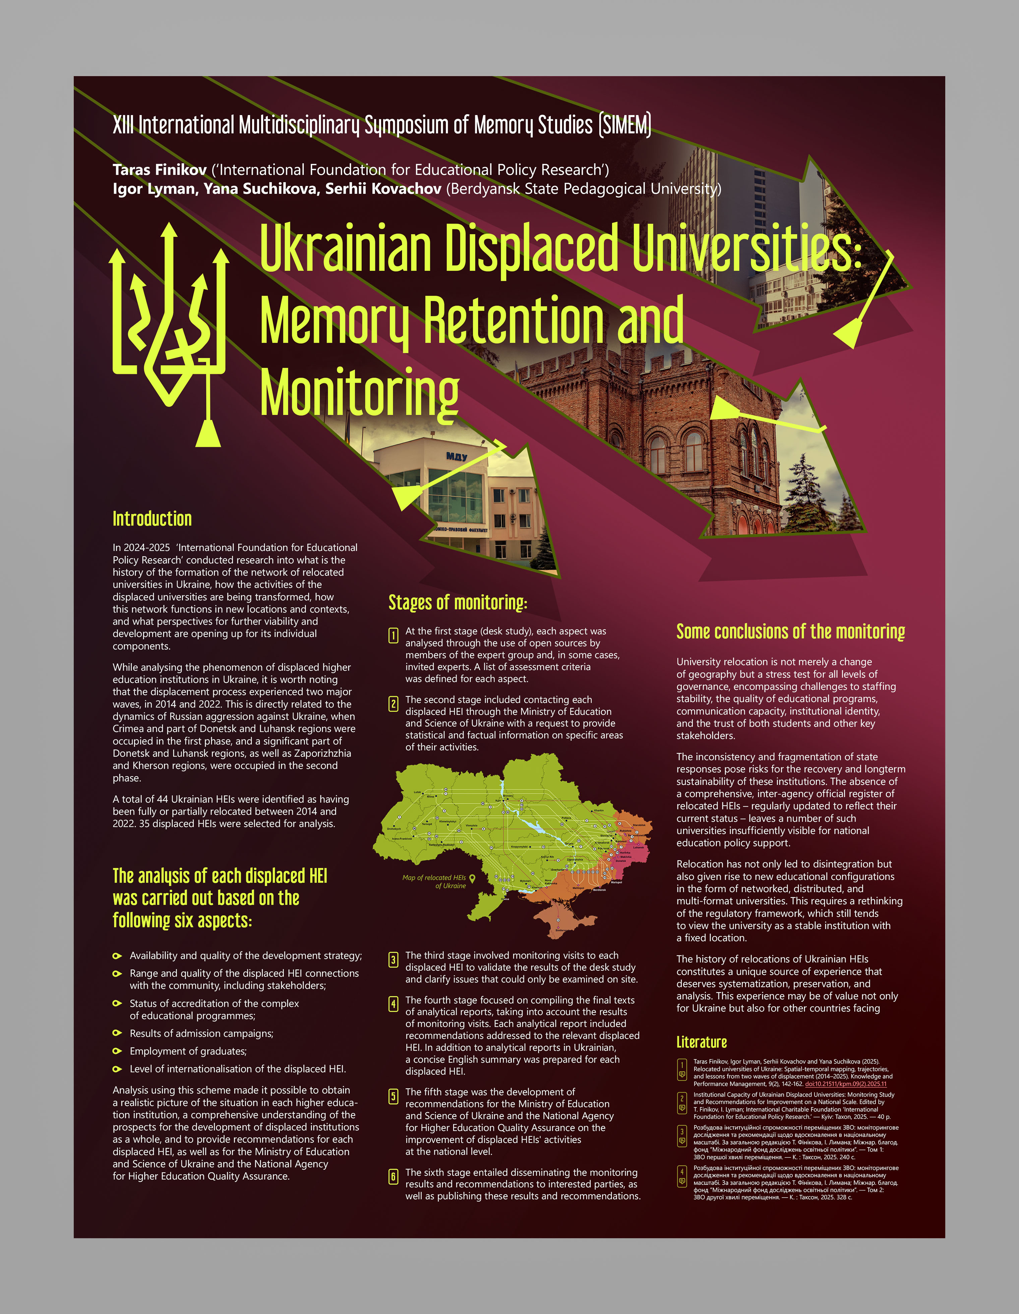
Follow up

Slide 21

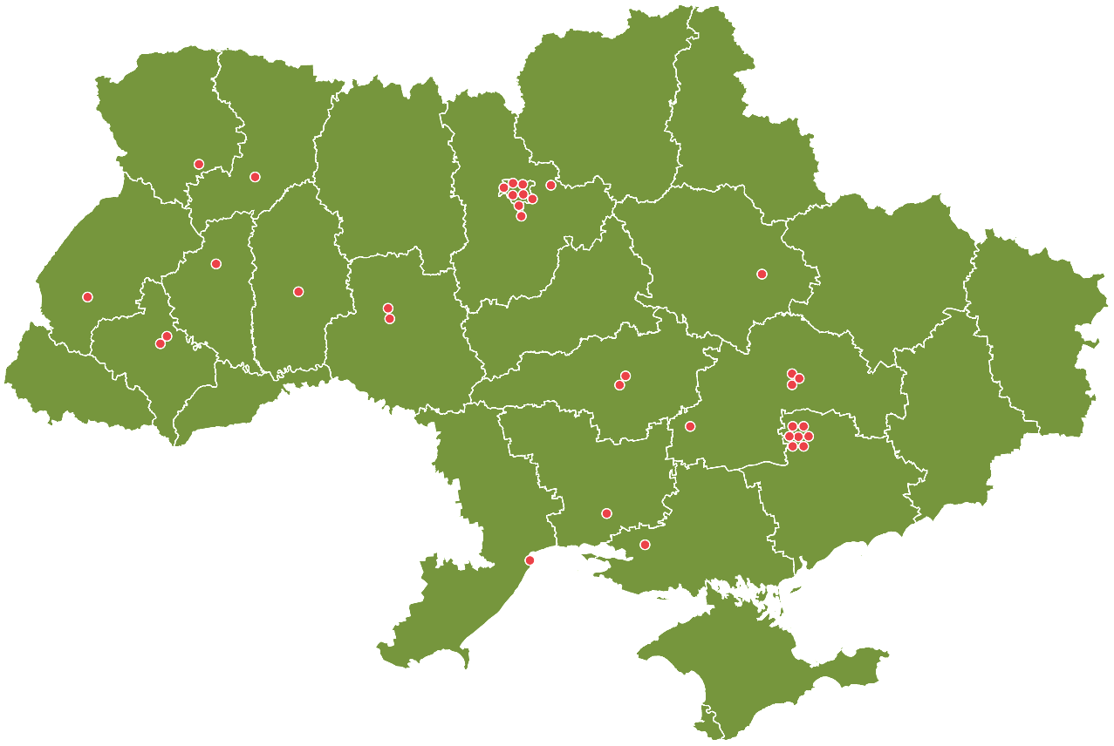
pzvo.edupolicy.org.ua

Slide 22

Дякуємо за увагу,
запрошуємо до обговорення!

